Slide 1
Απολεπιση (peeling)

Slide 2
Σκοποσ τησ απολεπισησ
Μια σημαντική λειτουργία της επιδερμίδας είναι η κερατινοποίηση. Μέσα από αυτή τη λειτουργία τα κύτταρα της επιδερμίδας ανανεώνονται συνεχώς. Η διαδικασία διαρκεί 21-28 ημέρες. Με την πάροδο της ηλικίας όμως η διαδικασία αυτή επιβραδύνεται με αποτέλεσμα να χάνεται η λεία και λαμπερή όψη της επιδερμίδας.
Με την απολέπιση απομακρύνεται το εξωτερικό στρώμα των κερατινοκυττάρων με αποτέλεσμα:
Την επιτάχυνση της ανανέωσης της επιδερμίδας.
Την δημιουργία νέων κυττάρων τα οποία έχουν βελτιωμένες ιδιότητες (ελαστικότητα, αντοχή).
Τη μείωση του πάχους των ρυτίδων και των σημαδιών από ακμή.
Τη βελτίωση της όψης της επιδερμίδας η οποία γίνεται πιο λεία και φωτεινή.
Την μείωση του κινδύνου απόφραξης των πόρων σε λιπαρά δέρματα

Slide 3
Τροποσ δρασησ των απολεπιστικων
Τα απολεπιστικά δρούν με τους εξής τρόπους:
Με τριβή
Με εγκλωβισμό
Μηχανική απομάκρυνση των κερατινοκυττάρων
Με χημικά μέσα
Με βιολογικά μέσα
Αποδιοργάνωση της κερατίνης

Slide 4
Ειδη απολεπιστικων
Τα κυριώτερα προϊόντα που χρησιμοποιούνται για απολέπιση είναι τέσσερα:
Απολεπιστικά τριβής (scrub peelings).
Γομμώδη απολεπιστικά (gommage peelings)
Χημικά απολεπιστικά
Ενζυμικά απολεπιστικά.

Slide 5
Απολεπιστικα τριβησ (scrub peelings)
Είναι σε μορφή κρέμας η gel.
Περιέχουν κόκκους οι οποίοι δεν αντιδρούν με τα στοιχεία της επιδερμίδας.
Το πάχος των κόκκων ποικίλλει ανάλογα με τον τύπο δέρματος που απευθύνεται το προϊόν
Η απομάκρυνση των κερατινοκυττάρων γίνεται με μηχανική απόξεση καθώς τρίβουμε το προϊόν πάνω στην επιδερμίδα.
Ενδείξεις | Κυρίως σε λιπαρά, τραχιά και ανθεκτικά δέρματα
Αντενδείξεις | Ευαίσθητα δέρματα Ευρυαγγείες Ακμή Τραύματα και εγκαύματα Δερματοπάθειες Αλλεργίες

Slide 6
Γομμωδη απολεπιστικα (gommage peelings)
Είναι σε μορφή κρέμας ή σκόνης που πρέπει να αναμιχθεί με νερό ή λοσιόν προκειμένου να χρησιμοποιηθεί.
Το προϊόν εγκλωβίζει τα νεκρά κύτταρα στη μάζα του και στη συνέχεια αφαιρείται με τρίψιμο.
Ενδείξεις | Κυρίως σε ξηρά δέρματα χωρίς όμως να αποκλείεται η χρήση και σε άλλους τύπους.
Αντενδείξεις | Ευαίσθητα δέρματα Ευρυαγγείες Ακμή Τραύματα και εγκαύματα Δερματοπάθειες Αλλεργίες

Slide 7
Χημικα απολεπιστικα
Είναι τα πλέον δραστικά για την αφαίρεση των νεκρών κυττάρων.
Δεν γίνεται μηχανική απομάκρυνση αλλά οι κυτταρικές μεμβράνες των κυττάρων καίγονται από κάποιο οξύ.
Τα πιο ευρέως χρησιμοποιούμενα είναι τα α-υδροξυοξέα (AHA). Το πιο αποτελεσματικό είναι το γλυκολικό οξύ.
Ενδείξεις | Λιπαρά, ακνεϊκά, ώριμα δέρματα Δυσχρωμίες (πανάδες) Ουλές από ακμή
Αντενδείξεις | Ευαίσθητα δέρματα Ευρυαγγείες Τραύματα και εγκαύματα Δερματοπάθειες Αλλεργίες

Slide 8
Περιορισμοι στη χρηση των aha
Πριν την εφαρμογή λαμβάνεται λεπτομερές ιστορικό και γίνεται patch test για να αποκλειστεί το ενδεχόμενο αλλεργικής αντίδρασης.
Οι πρώτες εφαρμογές γίνονται με προϊόν χαμηλής περιεκτικότητας σε δραστική ουσία και σταδιακά ανεβαίνουμε.
Το προϊόν παραμένει στο δέρμα για συγκεκριμένο χρόνο και στη συνέχεια εξουδετρώνεται με ειδική λοσιόν ή αφαιρείται με νερό.
Επειδή τα οξέα φρούτων αυξάνουν την ευαισθησία του δέρματος στον ήλιο συστήνουμε στην πελάτισσα να αποφεύγει την έκθεση όσο διαρκεί η θεραπεία. Επίσης αποφεύγουμε τις θεραπείες με AHA τους θερινούς μήνες.

Slide 9
Ενζυμικα απολεπιστικα
Περιέχουν πρωτεολυτικά ένζυμα τα οποία διασπούν τις κυτταρικές μεμβράνες των κερατινοκυττάρων.
Τα ένζυμα δρουν επιλεκτικά στα κερατινοκύτταρα οπότε αποκλείεται η ερεθιστική δράση σε άλλους ιστούς.
Είναι τα πλέον κατάλληλα για ευαίσθητα δέρματα.
Κατά τη διάρκεια της εφαρμογής πρέπει να φροντίζουμε να μη στεγνώσει το προϊόν γιατί η δράση του σταματάει.
Ενδείξεις | Μπορούν να χρησιμοποιηθούν σε όλους τους τύπους δέρματος και κυρίως σε ευαίσθητα δέρματα.
Αντενδείξεις | Τραύματα και εγκαύματα Δερματοπάθειες Αλλεργίες

Slide 10
φυτικα – βιολογικα απολεπιστικα
Είναι τα πιο δραστικά peelings. Μπορούν να φτάσουν μέχρι την κοκκώδη στοιβάδα. Βελτιώνουν σημαντικά λεπτές ρυτίδες, ουλές από ακμή και πανάδες.
Περιέχουν ενεργές ουσίες φυτικής προέλευσης όπως βότανα, φυτικά εκχυλίσματα, φύκια κτλ.
Είναι σε ημίρευστη μορφή, απλώνονται στο πρόσωπο και όταν το προϊόν στεγνώσει το τρίβουμε. Στη συνέχεια ξεπλένουμε με νερό και εφαρμόζουμε καταπραϋντική μάσκα.
Το δέρμα ερεθίζεται αρκετά και μετά από μερικές μέρες (1-3 μέρες) υπάρχει έντονο ξεφλούδισμα.
Απαγορεύεται η χρήση τους μήνες με μεγάλη ηλιοφάνεια.
Συστήνουμε στην πελάτισσα να μην χρησιμοποιεί ενυδατική όσο διαρκεί η διαδικασία απόπτωσης των νεκρών κυττάρων.
Μόλις το ξεφλούδισμα του δέρματος ολοκληρωθεί (συνήθως μετά από 7-10 μέρες) εφαρμόζουμε αναπλαστικές θεραπείες.
Συχνότητα εφαρμογής ανά 2-6 μήνες

Slide 11
Ενδείξεις | Λιπαρά & ανθεκτικά δέρματα Ώριμα δέρματα Δυσχρωμίες (πανάδες) Ουλές από ακμή
Αντενδείξεις | Ευαίσθητα δέρματα Ευρυαγγείες Τραύματα και εγκαύματα Δερματοπάθειες Αλλεργίες
ΠΡΟΣΟΧΗ: αυτού του είδους τα peeling απαιτούν εξειδικευμένες γνώσεις και εμπειρία από τον/την αισθητικό.

Slide 12
Συχνοτητα απολεπισησ
Τα απλά peeling μπορούν να εφαρμόζονται 1 φορά την εβδομάδα ή μία φορά κάθε 2 εβδομάδες. Η συχνότητα εφαρμογής εξαρτάτε από:
Τη δραστικότητα του προϊόντος.
Τον τύπο του δέρματος π.χ ένα λιπαρό με φραγμένους πόρους δέρμα θέλει πιο συχνή απολέπιση από ένα κανονικό.
Την ηλικία (σε νεαρά άτομα εφραμόζεται λιγότερο συχνά)

Slide 13
Αλλα μεσα απολεπισησ
Συσκευή εκτόξευσης κρυστάλλων (microdermabrasion)
Υπέρηχοι (ultrasonic peeling)
Laser
Δερμοαπόξεση (dermabrasion)
Ιατρικά peeling.

Slide 14
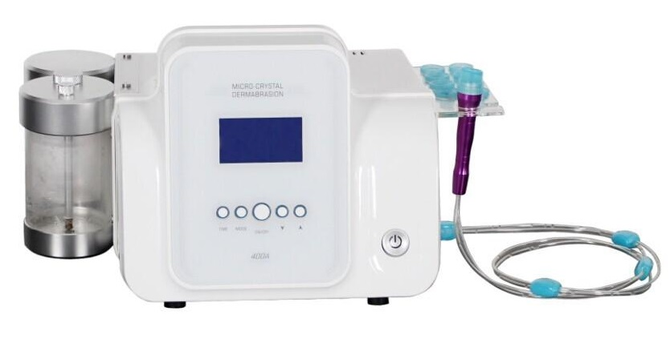
Συσκευη εκτοξευσησ κρυσταλλων (microdermabrasion)
Χρησιμοποιούμε μια συσκευή η οποία εκτοξεύει κρυστάλλους (συνήθως από οξείδιο του αλουμινίου) με μεγάλη ταχύτητα στο δέρμα.
Οι κρύσταλλοι καθώς χτυπούν την επιδερμίδα προκαλούν μηχανική απόσπαση των κερατινοκυττάρων.
Οι χρησιμοποιημένοι κρύσταλλοι και τα νεκρά κύτταρα αναρροφώνται από άλλο σημείο της συσκευής.
Η μέθοδος είναι ανώδυνη και έχει ελάχιστο ερεθισμό .
Μπορεί να εφαρμοστεί σε λεπτές ρυτίδες, σημάδια ακμής και πανάδες.

Slide 15
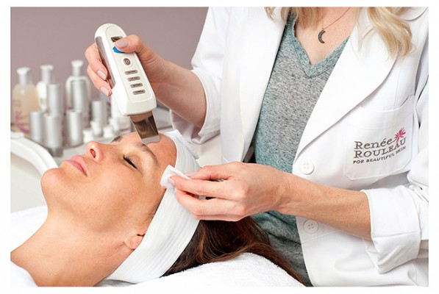
Υπερηχοι (ultrasonic peeling)
Χρησιμοποιούμε μια συσκευή η οποία μοιάζει με σπάτουλα και παράγει ηχητικά κύματα υψηλής συχνότητας σε συνδυασμό με ειδικό gel.
Καθώς τα ηχητικά κύματα προσκρούουν στα νεκρά κύτταρα προκαλούν δονήσεις με αποτέλεσμα τη μηχανική απόσπασή τους.
Τα ηχητικά κύματα διεισδύουν βαθειά και προκαλούν ενεργοποίηση των ινοβλαστών και παραγωγή κολλαγόνου και ελαστίνης.
Επίσης βοηθούν τα ενεργά συστατικά του gel που χρησιμοποιούμε να διεισδύσουν σε βαθύτερα στρώματα της επιδερμίδας.
Λόγω του ότι μαλακώνουν το σμήγμα μπορούν να χρησιμοποιηθούν για επιφανειακό καθαρισμό του δέρματος.

Slide 16
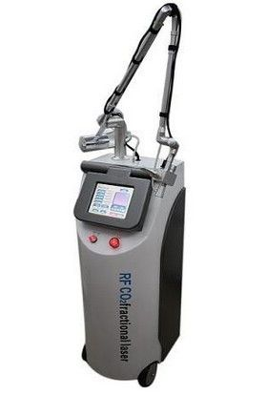
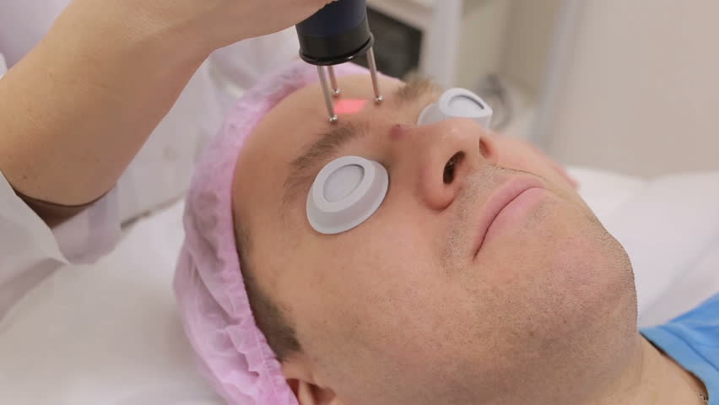
laser
Η ακτινοβολία του laser έχει θερμικά αποτελέσματα και ουσιαστικά τα νεκρά κύτταρα καίγονται και απομακρύνονται.
Παράλληλα με τη δέσμη laser η συσκευή εκτοξεύει ψυχρό αέρα για να είναι πιο ανεκτή η θερμότητα.
Μπορεί να αφαιρέσει βαθύτερα στρώματα επιδερμίδας.
Είναι κατάλληλο για λεπτές ρυτίδες, σημάδια από ακμή, πανάδες.
Η θερμότητα ενεργοποιεί την παραγωγή κολλαγόνου και ελαστίνης.
Μετά την εφαρμογή το δέρμα ξεφλουδίζει και συνίσταται η αποφυγή της ηλιακής ακτινοβολίας.

Slide 17
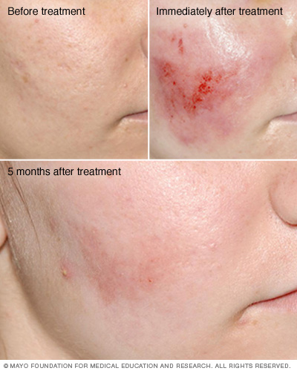
Δερμοαποξεση (dermabrasion)
Εφαρμόζεται μόνο από δερματολόγους και πλαστικούς χειρουργούς.
Τα νεκρά κύτταρα αφαιρούνται με τη χρήση μιας συσκευής που περιλαμβάνει περιστρεφόμενες σκληρές βούρτσες ή κεφαλές από διαμάντι.
Τα κύτταρα της επιδερμίδας αφαιρούνται σε μεγάλο βάθος προκαλώντας μικρής έκτασης αιμορραγία.
Συνήθως εφαρμόζεται τοπική αναισθησία ενώ σε πιο εκτεταμένες επεμβάσεις η αναισθησία είναι ολική.
Εφαρμόζεται κυρίως για ουλές από ακμή, ουλές από τραυματισμούς, και ρυτίδες.

Slide 18
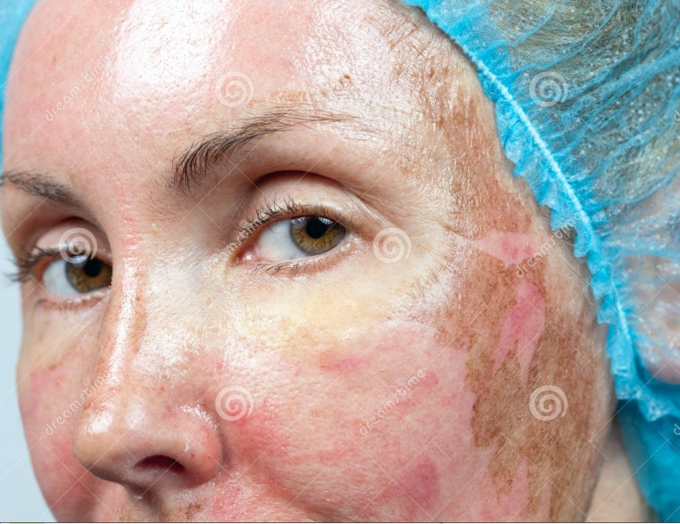
Ιατρικα peeling
Εφαρμόζονται μόνο από δερματολόγους και πλαστικούς χειρουργούς.
Χρησιμοποιούνται οξέα φρούτων σε υψηλές συγεντρώσεις, ρετινοϊκό οξύ, φαινόλη, γαλακτικό οξυ, τριχλωροξικό οξύ, σαλικυλικό οξύ κτλ.
Τα κύτταρα της επιδερμίδας καίγονται και καταστρέφονται σε βάθος.
Χρησιμοποιούνται για ρυτίδες, ουλές από ακμή, ουλές από ατύχημα ή επεμβάσεις, πανάδες.
Το δέρμα ξεφλουδίζει μετά από μερικές μέρες, ενώ παραμένει κοκκινίλα για 1-2 μήνες μετά.

